Slide 1
一度作ったものは二度と作らない。 効率的なプログラミングをおこなうための技術
JCGS 痴山紘史

Slide 2
コードに対して意味を持たせる
おねえちゃんの髪はとても黒くて綺麗です
その子二十
櫛にながるる黒髪の
おごりの春のうつくしきかな
与謝野晶子

Slide 3
パフォーマンスチェック
ユーザーから作成したツールが遅いという報告が上がった場合の対応方法
無暗にコードを改変していませんか?
ファイルアクセスが遅い→メモリにキャッシュ
小手先のテクニックでコードの最適化
その改変、本当に意味ありますか?

Slide 4
その改変、効果ありますか?
ボトルネックを把握しましょう
どうやって?
プロファイラを使用する

Slide 5
Python でのプロファイリング
Python では、 cProfile を使用する
import cProfile cProfile.run(‘someHeavyOperation()') #処理時間を計測
someHeavyOperation() を行った際にどの関数でどれだけ処理に時間がかかったかを把握することができる

Slide 6
プロファイリング結果の分析
D:\chiyama>python testDirectoryDefs.py
11190417 function calls (11057225 primitive calls) in 28.010 CPU seconds
Ordered by: standard name
ncalls tottime percall cumtime percall filename:lineno(function)
1 0.000 0.000 0.000 0.000 <string>:1(<module>)
84 0.003 0.000 27.492 0.327 DirectoryDefs.py:1033(filterNames)
36 0.000 0.000 0.000 0.000 DirectoryDefs.py:1066(Get)
261 0.002 0.000 0.006 0.000 DirectoryDefs.py:121(getChild)
855 0.004 0.000 0.004 0.000 DirectoryDefs.py:132(_getSomeChildren)
285 0.000 0.000 0.002 0.000 DirectoryDefs.py:157(getRequiredChildren)
285 0.000 0.000 0.001 0.000 DirectoryDefs.py:161(getOptionalChildren)
285 0.000 0.000 0.001 0.000 DirectoryDefs.py:165(getUnknownChildren)
12 0.000 0.000 0.001 0.000 DirectoryDefs.py:169(getChildren)
261 0.001 0.000 0.001 0.000 DirectoryDefs.py:206(_addElement)
24 0.004 0.000 27.544 1.148 DirectoryDefs.py:219(addChildren)
(中略)
744 0.003 0.000 25.210 0.034 Project.py:349(getAbsPathByNode)
732 0.024 0.000 24.842 0.034 Project.py:353(getAbsPath)
98256/16376 1.432 0.000 22.201 0.001 Project.py:90(getInfo)
32796 0.278 0.000 0.278 0.000 ProjectInfoManager.py:132(Get)
32796 0.599 0.000 0.600 0.000 ProjectInfoManager.py:64(getProject)
処理全体で28秒かかっている
再帰呼び出しも含めて10 万回呼ばれている
getInfo()で22秒かかっている

Slide 7
最適化戦略を立てる
処理全体で 28 秒
getInfo() で 22 秒費やしている
一回当たりの実行時間はたいしたことないが、約 10 万回呼ばれている
getInfo() の呼び出しを1/10 に減らすことができればこの部分は 2.2 秒となる
全体では 28 秒→ 8.8秒と、70% 程度の高速化

Slide 8
修正前後で比較する
修正後もきちんとプロファイリングをおこなう
効果が出ていれば成功
ユーザーに対しても”XX倍速くなりましたよ(ﾄﾞﾔｧ)”と言える
効果が出ていなかったら単なるおまじないを唱えただけなので失敗
経験上、10倍くらいは簡単に速くなる

Slide 9
ボトルネックの傾向
大抵の場合、ボトルネックになっている場所は以下の傾向がある
一回の呼び出しに時間がかかっている
一回の呼び出しは大したコストではないが、大量に呼び出されている
こういった部分を見つけて、優先的に最適化を行っていくことが大事

Slide 10
環境によるボトルネックの変化
ボトルネックは、環境によっても変化する
983 2.458 0.003 2.458 0.003 {nt.stat}
テストを行った環境では nt.stat の速度は十分に速くて大した時間を消費していない
nt.stat の一回あたりの呼び出し時間は 3ms
ネットワークドライブに対してアクセスして呼び出し毎に 30ms かかるとするとトータルで 24.6 秒かかる
全体の実行時間もほぼ倍になってしまう

Slide 11
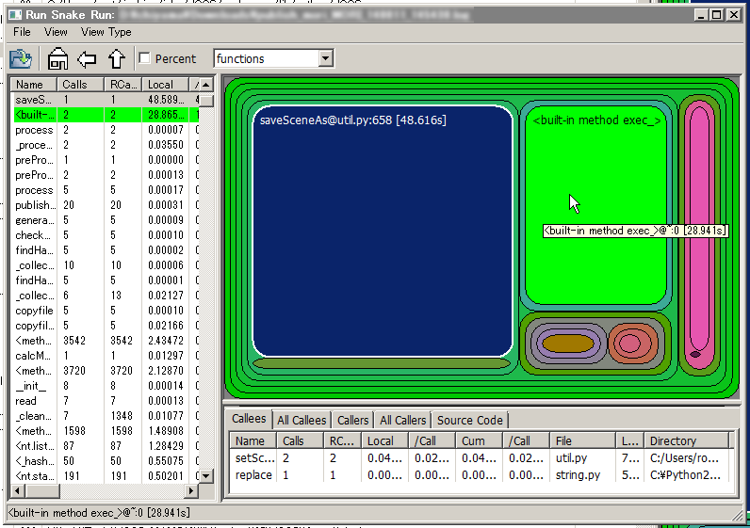
ログ確認ツール

Slide 12
デバッガの活用

